Slide 1

智能合約撰寫
期末報告
區塊鏈族譜
Group 11

Slide 2
專案簡介

Slide 3
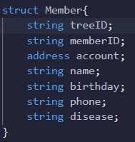
專案簡介
單一Address可創多個Member
一個Adress可申請建立一個祖譜
(自動將Address設為TreeOwner且自動將他管理的第一個member加入Tree中)
可向祖譜持有者申請加入祖譜
不同的帳號在查詢資料時權限不同
Member紀錄之資料
Notes:
https://www.ypppt.com/

Slide 4
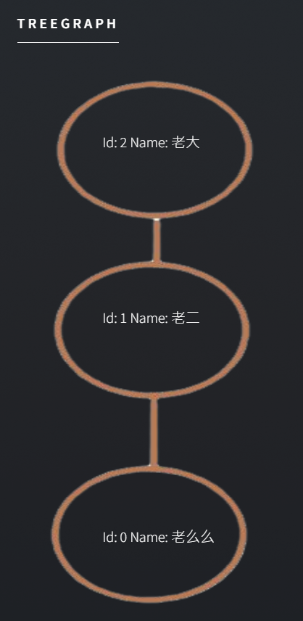
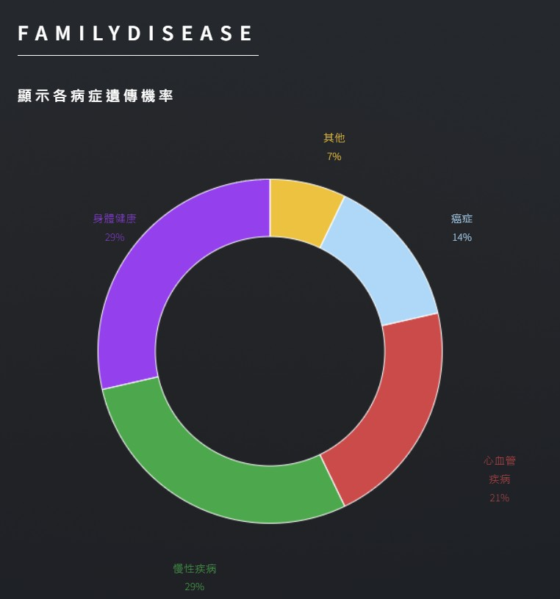
專案簡介
可顯示親屬關係
可察看淺在之遺傳疾病
Notes:
https://www.ypppt.com/

Slide 5
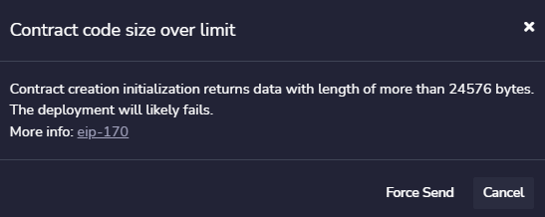
專案簡介
遇到的問題
Notes:
https://www.ypppt.com/

Slide 6
Project DEMO

Slide 7
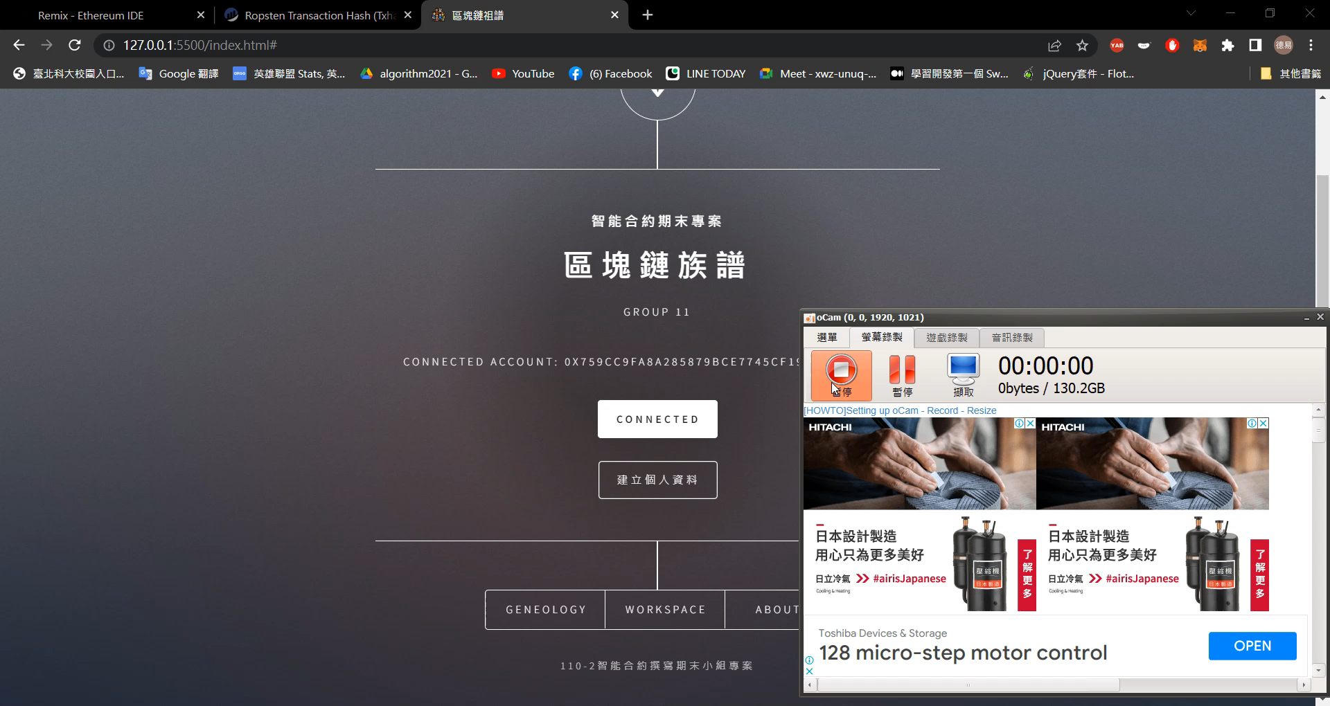
DEMO
Notes:
https://www.ypppt.com/

Slide 8
https://www.ypppt.com/
小組名單分工
MEMBER
電資三
洪德易 108820005 前端網頁設計 PPT製作 報告(約32%)
單綿恆 108820020 智能合約撰寫(約23%)
賀國成 108820041 智能合約撰寫(約13%)
洪子翔 108820043 合約前端對接(約30%)
資材三甲
呂鎧亦 108AB0033 無(約2%)
何榮偉 108AB0056 無(約0%)

Slide 9
THANK YOU

